Slide 2
Mein Projekt
Effizientes E-Commerce: Erstellen, Erweitern und Realisieren einer Optimierten Produktverwaltung in WooCommerce mit Python, Excel und CSV
1
2
3
4
5
6
7
8
9
10
11
12
13
14
15

Slide 3
Gliederung
Hauptfolie ………………….… 1
Gliederung …………….…….. 2
Der Projektgeber …………… 3
Das Projekt ……………….…. 4
WordPress …………….…….. 5
WooCommerce ……………. 6
Datenerfassung ...….….….. 7
JSON zu CSV & Excel ………8
Datenintegration ……..……. 9
Stakeholders ………………. 10
Qualitätssicherung ……... 11
Probleme/Lösungen …….. 12
Dokumentation/Schulung 13
Fazit ………….………………. 14
Fragen …………..…………… 15
1
2
3
4
5
6
7
8
9
10
11
12
13
14
15

Slide 4
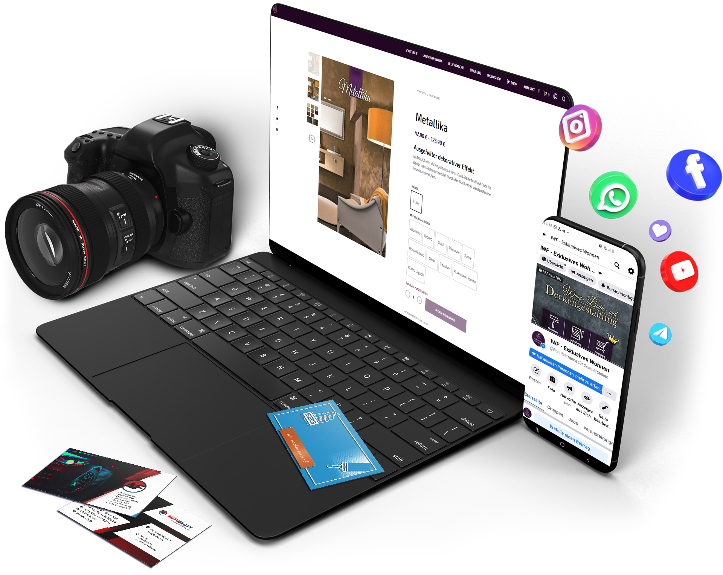
Der Projektgeber
Chef
Location
Mitarbeiter
Bereich
Logo
1
2
3
4
5
6
7
8
9
10
11
12
13
14
15

Slide 5
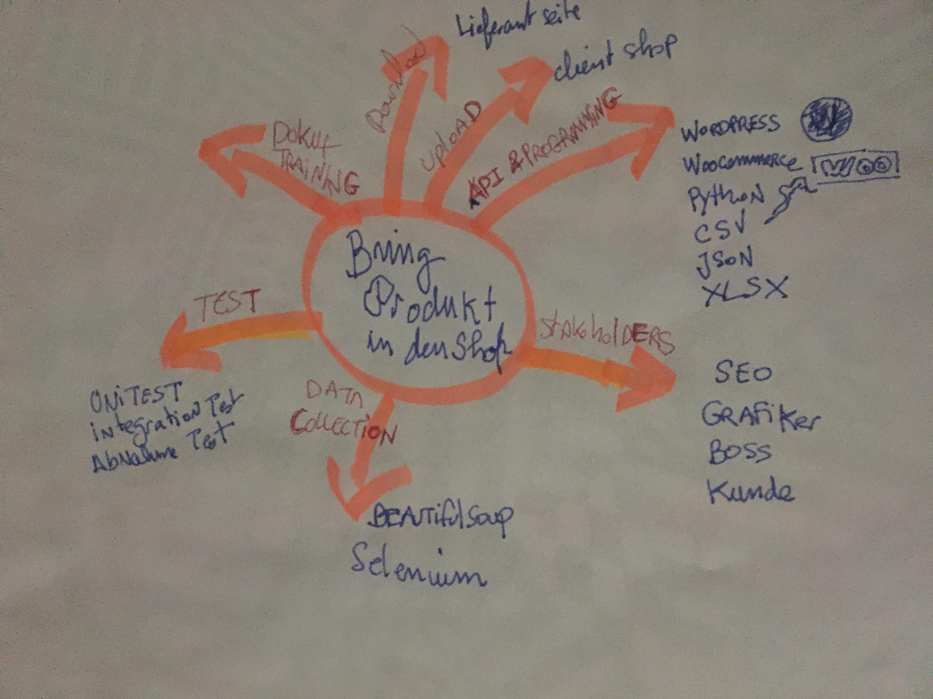
Das Project
1
2
3
4
5
6
7
8
9
10
11
12
13
14
15
5

Slide 6

WordPress
Open-source CMS
Entwicklung von Websites
Plugins
Benutzerfreundliche Schnittstelle für die Verwaltung von Inhalten
Themen
Kostenlos verfügbar
Benutzerrollen und Berechtigungen
Tags, & Kategorien
1
2
3
4
5
6
7
8
9
10
11
12
13
14
15
6

Slide 7

WooCommerce
E-Commerce Plugin
benutzerfreundliche Oberfläche
Anpassbar
Kostenlose Nutzung
API-Integration
Deutsche Version
1
2
3
4
5
6
7
8
9
10
11
12
13
14
15
7

Slide 8


Datenerfassung
Python
Beautiful Soup
Selenium
JSON
1
2
3
4
5
6
7
8
9
10
11
12
13
14
15
8

Slide 9

JSON zu CSV & Excel
JSON
Python
CSV
Excel
1
2
3
4
5
6
7
8
9
10
11
12
13
14
15
9

Slide 10
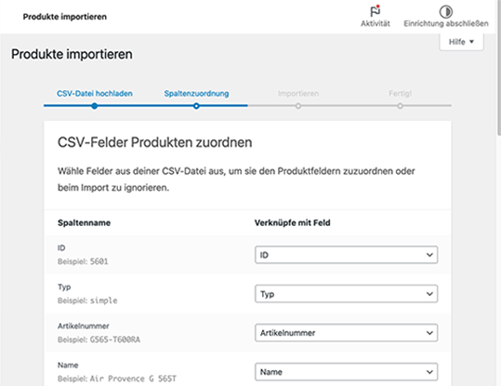
Datenintegration
CSV
WooCommerce GUI
Automatisierung
neuer Produkte oder Aktualisieren bestehender Produkte
Export von CSV
Fehlerbehandlung
1
2
3
4
5
6
7
8
9
10
11
12
13
14
15
10

Slide 11
Stakeholders
Teamarbeit
SEO-Spezialisten
Grafikdesigner
Kunde
Management
Kommunikation
Slack, E-Mail, ASANA…
Meetings
1
2
3
4
5
6
7
8
9
10
11
12
13
14
15
11

Slide 12
Qualitätssicherung
Manuel check:
Preise
deutsche Buchstaben
Produktanzahl
Bilder
Dropdowns
WooCommerce GUI check
1
2
3
4
5
6
7
8
9
10
11
12
13
14
15
12

Slide 13
Probleme & Lösungen
Dateninkonsistenz
Komplexe Produktstrukturen
Technische Probleme
1
2
3
4
5
6
7
8
9
10
11
12
13
14
15
13

Slide 14
Dokumentation & Schulung
Dokumentation geschrieben
Slack & Google Drive & ASANA
Code kommentieren
eins zu eins sitzen, um die wichtigste punkten zu erklären
1
2
3
4
5
6
7
8
9
10
11
12
13
14
15
14

Slide 15
Fazit
Gute Erfahrung
GUI interface bauen?
1
2
3
4
5
6
7
8
9
10
11
12
13
14
15
15

Slide 16
Questions
Danke! ☺
1
2
3
4
5
6
7
8
9
10
11
12
13
14
15
16

